Slide 1
ОБЛАСТНОЙ КОНКУРС
«ЭКОЛОГИЯ ГЛАЗАМИ ДЕТЕЙ»
Кировское региональное отделение Всероссийского общества охраны природы,
министерство охраны окружающей среды Кировской области,
региональный оператор Кировской области по обращению с твердыми коммунальными отходами АО «Куприт»,
Кировское областное государственное образовательное бюджетное учреждение дополнительного образования «Дворец творчества - Мемориал»

Slide 2
ИТОГИ КОНКУРСА
86 обучающихся из 31 учреждения 11 районов Кировской области
из 21 образовательной организации
из 2 библиотек
из 5 техникумов
художественной
школы
Дома культуры
клуба по месту жительства
Всего представлены 82 работы.
Максимальное количество работ в номинации
«Тематический рисунок» - 46 работ

Slide 3
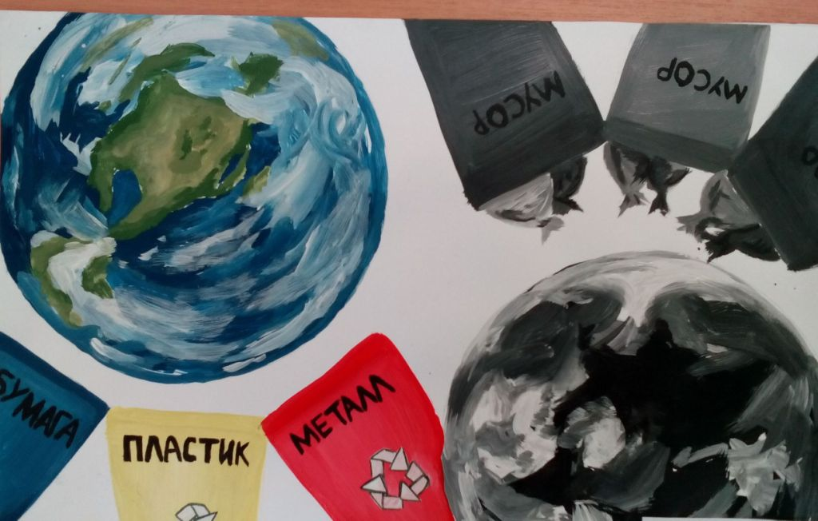
«Тематический рисунок»
1 место
Бушманова
Софья
16 лет, СОШ
с УИОП № 74
г. Кирова,
10 «Б» класс
«Спасем нашу Землю! Всему свое место»

Slide 4
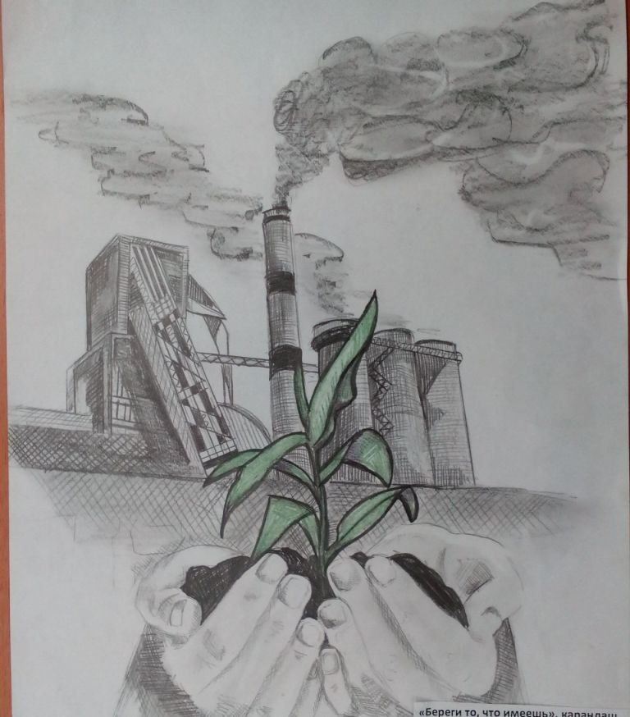
«ТЕМАТИЧЕСКИЙ РИСУНОК»
Поощрительный диплом
Быкова Ксения
МБОУ СОШ
с УИОП № 74 г. Кирова
«Береги то, что имеешь»

Slide 5
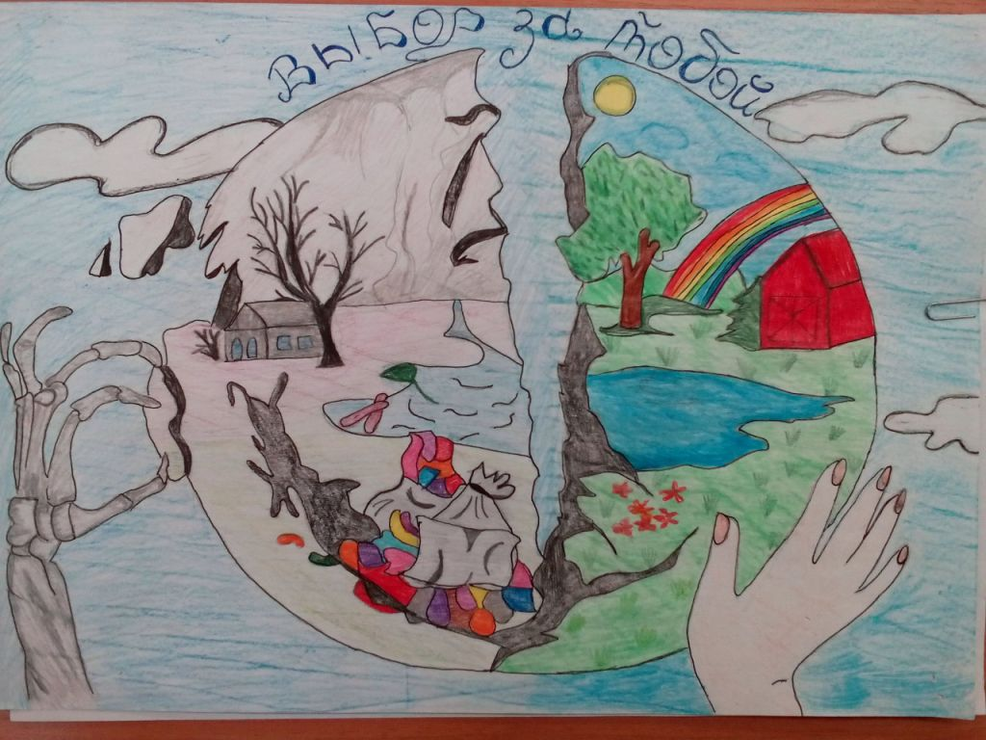
«ТЕМАТИЧЕСКИЙ РИСУНОК»
Поощрительный диплом
Желябова
Елизавета
19 лет, КОГПОБУ «Суводский лесхоз-техникум», 33 группа
­«Выбор за тобой»

Slide 6
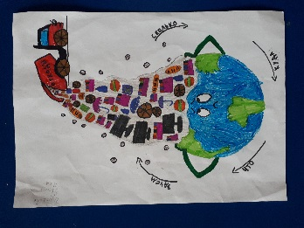
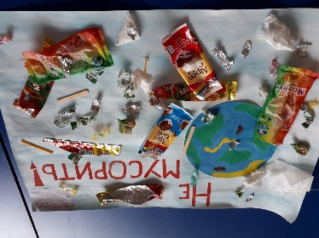
«ТЕМАТИЧЕСКИЙ РИСУНОК»
Поощрительный диплом
Чагадаева Анна
МБУ СОШ № 2 г. Кирова,
5 «Д» класс
«Люди, защитите Землю от мусора»
Буркова Злата
МКОУ ООШ д. Подгорцы
Юрьянского района, 10 лет
«Чистота – Залог здоровья»

Slide 7
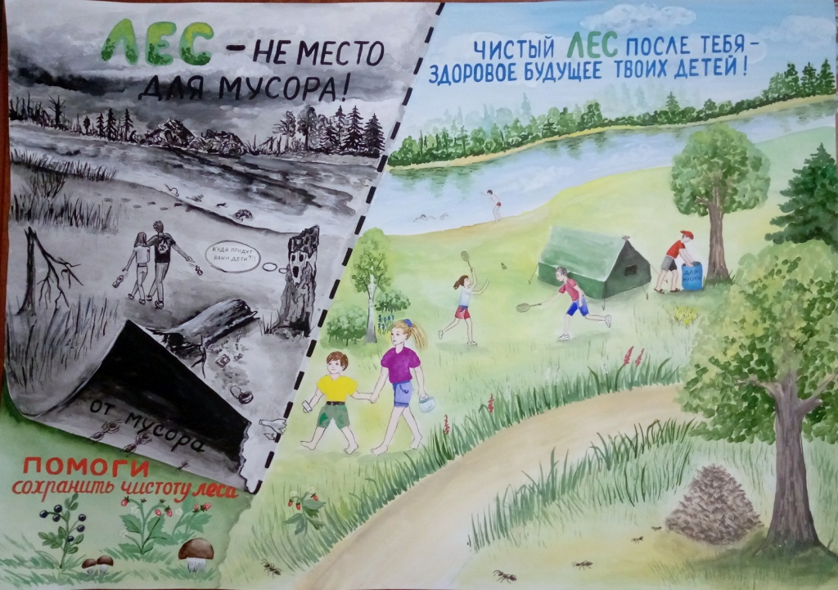
«СОЦИАЛЬНЫЙ ПЛАКАТ»
1 место
Копытова Милана
МКОУ гимназия г. Сосновка 6 «Б» класс, школьное лесничество «Лесной дозор»,
13 лет
«Сохраним чистоту леса»

Slide 8
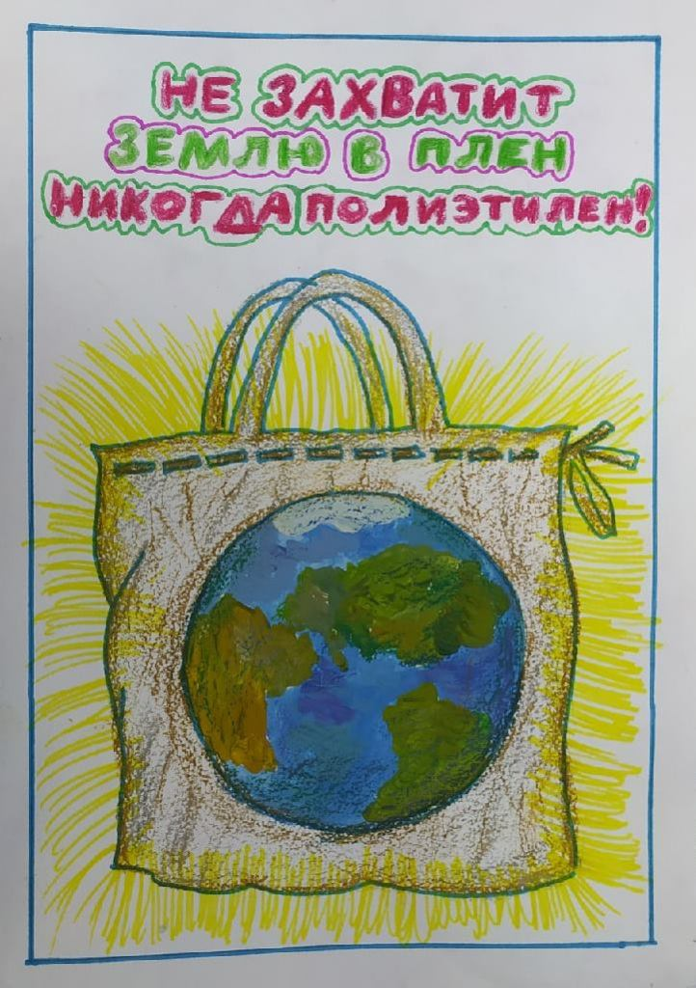
«СОЦИАЛЬНЫЙ ПЛАКАТ»
2 место
Панферова Ника
МБУ ДО ДХШ им. Л.Т. Брылина
г. Кирово-Чепецка, группа 4 «В», 11 лет
«Не захватит землю в плен никогда полиэтилен»

Slide 9
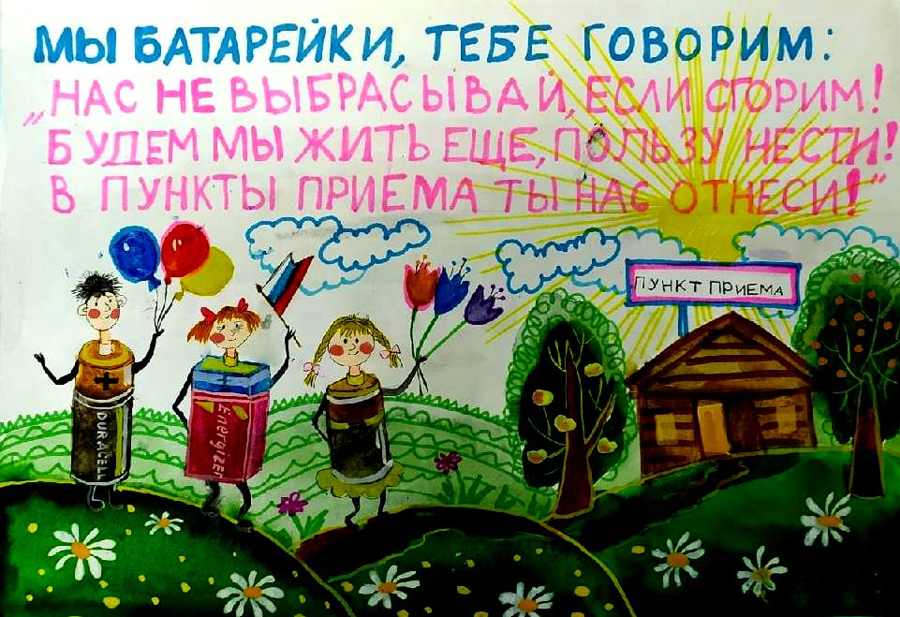
«СОЦИАЛЬНЫЙ ПЛАКАТ»
3 место
Вологжанина Софья
МБУ ДО ДХШ им. Л.Т. Брылина г. Кирово-Чепецка, группа 4 «В», 12 лет
«Мы – батарейки, тебе говорим»

Slide 10
«СОЦИАЛЬНЫЙ ПЛАКАТ»
Поощрительный диплом
Преживальская Алена - «Берегите природу»
ШМОКУ СОШ с. Черновское Шабалинского района,
7 класс, 13 лет.
Диплом за художественную выразительность
Алдонина Анна
«Пандемия»
Колледж Архитектуры Дизайна и Реинжиниринга 26 КАДР ДИЗ 21/9, Московская область, городской округ Люберцы, пос. Мирный, 17 лет.

Slide 11
«ИНФОРМАЦИОННАЯ ЛИСТОВКА»
«Зеленое коЛЕСо» за раздельный сбор мусора»
1 место
Киселева
Карина
МКОУ ООШ
п.Климковка Белохолуницкого района,
7 класс, 12 лет
Поощрительный диплом – Муралева Полина – «Обращение к односельчанам», КОГОБО СОШ с.Архангельское Немского района, структурное подразделение с. Ильинское, 4 класс, 10 лет

Slide 12
«СОЦИАЛЬНО-РЕКЛАМНЫЙ ВИДЕОРОЛИК»
1 место - «Экология глазами детей» -
«Молодёжная Волонтёрская дружина» -
Вагина Анастасия, Лыскова Аделина, Матвеев Иван, Осенникова Валерия, Слобожанинова Владилена, Смирнова Полина, Шатунова Анастасия.
Городской добровольческий центр «Луч»
Поощрительные дипломы –
Макаров Игорь - «Берегите жизнь»,
ГБПОУ МО «Воскресенский колледж»;
Касаткина Софья - «Разделяй мусор»,
МБУДО ЦДТ «Радуга», г. Кирово-Чепецк

Slide 13
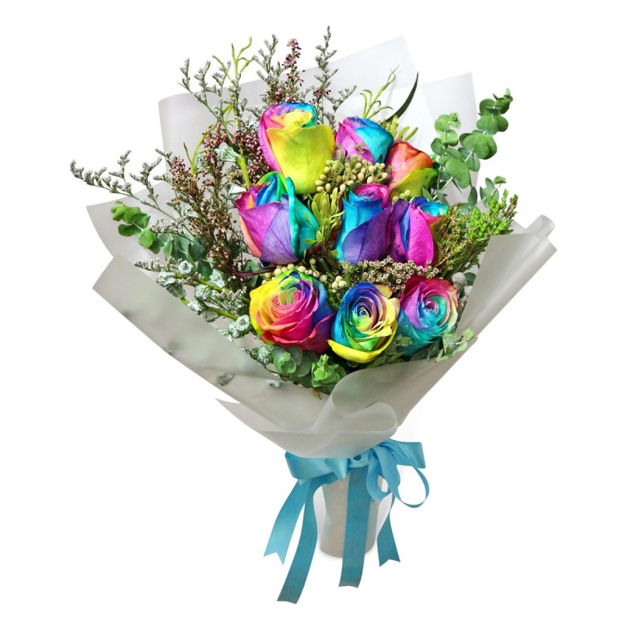
Поздравляем
победителей и призеров конкурса!
Благодарим всех участников конкурса!

